Slide 1
Konfirmatorna faktorska analiza
Danka Purić

Slide 2
Šta je konfirmatorna faktorska analiza?
Oblik faktorske analize
U bliskoj vezi sa modeliranjem strukturalnim jednačinama (SEM)
Više puta pominjana, poznata, ali ne i produbljena
Podsetićemo se nekih od poznatih stvari, da bismo bolje „pozicionirali“ KFA kao statističku metodu

Slide 3
Osnovni pojmovi - podsećanje
Analiza glavnih komponenti
Faktorska analiza
Matematička metoda
Cilj kreirati nove varijable koje su međusobno ortogonalne (uz maksimizaciju varijanse)
Analiza se radi na ukupnoj varijansi
Ulazna matrica – matrica korelacija
Početna ocena komunaliteta je 1
Ekstrahovana varijansa je veća
Psihološka metoda
Cilj objasniti korelacije na najparsimoničniji način (eksplanatorni model)
Analiza se radi na zajedničkoj varijansi
Ulazna matrica – neka druga simetrična matrica
Početna ocena komunaliteta je obično imaž varijable
Ekstrahovana varijansa je manja

Slide 4
Dve osnovne klase FA (EFA vs. KFA)
Eksploratorna ili EFA
Konfirmatorna ili KFA
Istraživač nema jasne pretpostavke o broju i prirodi latentnih faktora
Odnosno, obično ih ima, ali su one implicitne - ne utiču na rezultate analize
Istraživač mora eksplicirati pretpostavke o
Broju faktora
Strukturi faktora (varijable)
Međusobnoj povezanosti faktora
I validnost ovih pretpostavki se direktno testira (fit)

Slide 5
Odnos KFA i SEM
SEM
KFA
Opšta klasa analiza kojima se ispituju odnosi između manifestnih i latentnih varijabli
Uglavnom podrazumeva i model merenja (KFA), ali može se raditi i samo analiza putanja
Često se koristi za testiranje kauzalnih veza između konstrukata
Odnosi se samo na tzv. „model merenja“ (kako manifestne varijable grade latente)
Može biti deo SEM-a, ali može se vršiti i zasebno
Ne uključuje pretpostavke o kauzalnim vezama

Slide 6
Upotreba KFA
Validacija konstrukata
Da li je konstrukt ono što mislimo da jeste?
Konstrukt je teorijski koncept koji odgovara latentnoj varijabli u KFA
Konvergentna i diskriminativna valjanost (zasićenja varijabli na istim / različitim latentnih varijablama)
Multi-Trait-Multi-Method (MTMM) analiza / multiosobinska-multimetodska matrica

Slide 7
Upotreba KFA
Efekat metode
Koji deo zajedničke varijanse potiče od iste metode merenja?
SR vs. R, RT vs. tačnost, socijalna poželjnost odgovora, pozitivno i negativno formulisane tvrdnje...
Ponekad korelacija nekoliko varijabli potiče i od drugih razloga, a ne samo od zajedničkog latentnog faktora
A ponekad deluje da imamo dva faktora, a zapravo postoji samo jedan
Može se uključiti u model kao greška
Za razliku od EFA, KFA dozvoljava kovarijansu greški

Slide 8
Upotreba KFA
Psihometrijska evaluacija testovnih instrumenata
Šta instrument zaista meri?
Broj latentnih dimenzija
Zasićenja varijabli na faktorima
Kako treba skorovati odgovore (supskale i ponderisanje)
Može se koristiti i za procenu pouzdanosti

Slide 9
Upotreba KFA
Evaluacija invarijantnosti merenja
Da li se isti model merenja može generalizovati kroz vreme i za različite grupe?
Adaptacija stranih instrumenata!
Procena pristrasnoti test(ov)a
Nije nužno da grupe postižu iste skorove
Ali zasićenja na faktorima moraju biti jednaka za sve grupe ispitanika (inače su testovi pristrasni)
Kontinuitet i promene određenog konstrukta
Strukturalni kontinuitet je preduslov svih drugih vrsta kontinuiteta
Reklama: Measurement challenges in Multi-site projects - ABRIR radionica

Slide 10
Softverski programi za KFA
AMOS (http://www.spss.com/amos/)
LISREL (http://www.ssicentral.com/lisrel/index.html)
Mplus (http://www.statmodel.com/)
EQS (http://www.mvsoft.com/index.htm)
SAS CALIS (http://v8doc.sas.com/sashtml/stat/chap19/sect1.htm)
R - lavaan paket (https://cran.r-project.org/bin/windows/base/)

Slide 11
Dva načina definisanja analize
Sintaksno – pisanje koda
Grafički – crtanje varijabli i odgovarajućih odnosa
I jedan i drugi način imaju prednosti i nedostatke
Svaki model je dobro grafički predstaviti kako bi pretpostavke bile jasnije iskazane

Slide 12
Sintaksno definisanje analize
3Fmodel <- ’ F1 =~ V1 + V2 + V3
F2 =~ V4 + V5 + V6
F3 =~ V7 + V8 + V9 ’
fit.3F <- cfa(3Fmodel, data=dat, missing="ML")
summary(fit.3F, fit.measures=TRUE, standardized=TRUE)

Slide 13
Grafičko definisanje analize

Slide 14
Dve vrste varijabli u KFA
Opservirane ili manifestne varijable – možemo ih direktno meriti (opservirati) i postoje izmerene u podacima; stavke, indikatori... U modelu predstavljene kao kvadrati / pravougaonici
Latentne varijable – hipotetički konstrukti koji leže u osnovi manifestnih varijabli; ne možemo ih direktno meriti, već o njima zaključujemo na osnovu manifestnih; ne postoje u podacima. U modelu predstavljene kao krugovi / elipse

Slide 15
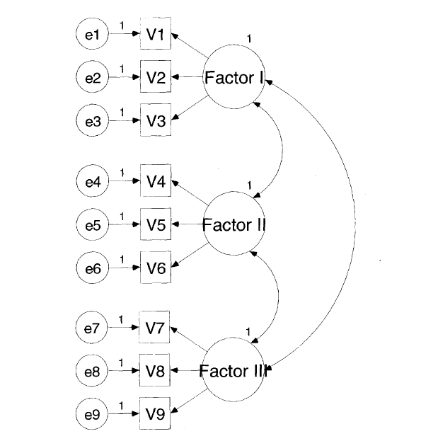
Manifestne i latentne varijable
Manifestne varijable
Latentne varijable

Slide 16
Varijable greške
Varijable greške su takođe predstavljene krugovima
Varijable greške

Slide 17
Varijable greške
Varijable greške takođe spadaju u latentne varijable jer ih ne možemo direktno meriti, već samo zaključujemo o njima na osnovu manifestnih
Svaka manifestna varijabla u modelu MORA imati svoju grešku
Pretpostavke KFA analize su:
Da je M_{e} = 0
Da je r_{ef} = 0
Ove pretpostavke liče na klasičnu testovnu teoriju, ali su manje restriktivne

Slide 18
Varijable greške
Obično se predstavljaju krugovima
Ali se nekad, radi ekonomičnosti prikaza, stavljaju samo strelice (krug se podrazumeva)
Ako znamo da svaka manifestna varijabla mora imati svoju grešku – prikaz je jasan
Jedna od ključnih razlika između SEM-a i drugih metoda je što se greška eksplicitno procenjuje u modelu (o ovome više kasnije)

Slide 19
Veze između varjabli
Jednosmerne veze – regresione putanje ili koeficijenti strukture; idu iz latentnih varijabli u manifestne (teorijski pretpostavljen smer uticaja); predstavljene jednosmernim strelicama
Ispod 0.3 se ne interpretiraju, do .45 je loše, preko .45 umereno, preko .55 dobro, preko .63 veoma dobro i preko .71 odlično zasićenje
Zasićenje od .32 objašnjava 10% varijanse, a .71 – 50%
Dvosmerne veze – korelacije ili kovarijanse; povezuju parove latentnih varijabli; predstavljene dvosmernim strelicama
KFA dozvoljava kovarijansu grešaka (efekat metode)
Primetite da u modelu nisu predstavljene relacije manifestnih varijabli! Zašto?

Slide 20
Jednosmerne i dvosmerne veze
Dvosmerne veze
Jednosmerne veze

Slide 21
Vrste parametara u KFA
Parametri modela predstavljaju one karakteristike populacije koje želimo da procenimo KFA
Fiksirani parametri – istraživač fiksira vrednost datog parametra (u matematički prihvatljivim granicama)
Korelacija na bilo koju vrednost od -1 do + 1
Varijansa na bilo koju pozitivnu vrednost
Slobodni parametri – mogu varirati u skladu sa podacima

Slide 22
Vrste parametara u KFA
Parametri modela predstavljaju one karakteristike populacije koje želimo da procenimo KFA
Ograničeni parametri – (restricted, constrained parameters) istraživač ograničava vrednost datog parametra
Radi se o parametrima za koje pretpostavljamo da su međusobno jednaki
Potrebno je imati teoriju koja to predviđa
Ograničeni parametri su između slobodnih i ograničenih zato što vrednost može slobodno da varira, ali postoji ograničenje ekvivalencije
Spadaju u parametre modela, odnosno parametre koje treba proceniti (nepoznate vrednosti)
Ali jedan od njih je fiksiran, tako da ograničavanje vodi povećanju broja stepeni slobode modela

Slide 23
Fiksirani i slobodni parametri
a
Parametar fiksiran na nulu
a
Ograničeni parametri
a
.30
Fiksirani parametri
* Fiksirani parametri su i svi oni gde NE postoji veza između varijabli, ali su oni fiksirani na nulu!
Slobodni parametri

Slide 24
Identifikovanje modela
Da bi bilo moguće procenjivati parametre koji nas interesuju moramo prvo identifikovati model
Identifikacija modela znači da je moguće naći jedinstveno rešenje za svaki parametar u modelu

Slide 25
Stepeni slobode
Šta znamo o stepenima slobode?
Stepeni slobode (df) predstavljaju razliku u broju poznatih i nepoznatih vrednosti
To je broj vrednosti koje ulaze u izračunavanje određenog statistika koje mogu slobodno da variraju
Npr. ako imamo uzorak od 100 ispitanika za koje nam je poznata njihova inteligencija, koliko stepeni slobode imamo kada izračunavamo M?
df = 99
Broj poznatih = 100, broj nepoznatih = 1, df = 100 - 1 = 99

Slide 26
Stepeni slobode
Stepeni slobode (df) predstavljaju razliku u broju poznatih i nepoznatih vrednosti
Potpuno isti princip važi i za KFA
Na čemu se vrši analiza – šta je input?
Matrica kovarijansi
Poznate vrednosti su elementi matrice kovarijansi
Možemo ih lako izračunati ako znamo broj manifestnih varijabli
b = p*(p+1)/2
Nepoznate vrednosti su slobodni parametri, koje program procenjuje

Slide 27
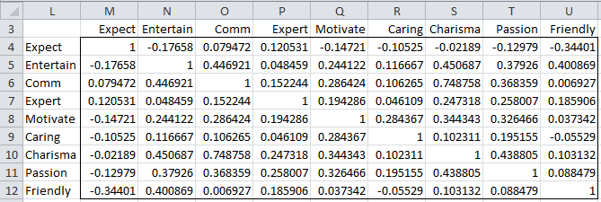
Stepeni slobode
Npr. ukoliko imamo 9 varijabli – imamo 45 poznatih vrednosti (9 varijansi i 36 kovarijansi)
Fiksiranje parametara smanjuje broj slobodnih parametara (nepoznatih vrednosti) i time povećava broj stepeni slobode (df) modela

Slide 28
Identifikovanje modela
Prema broju stepeni slobode (razlici poznatih i nepoznatih vrednosti) razlikujemo tri vrste modela:
Nedovoljno identifikovani modeli
„Taman“ identifikovani modeli
Previše identifikovani modeli

Slide 29
Nedovoljno identifikovani modeli
Underidentified models
Imamo više nepoznatih (slobodnih parametara) nego poznatih
df < 0
Postoji beskonačno mnogo rešenja problema koja savršeno odgovaraju podacima
Svodi se na princip rešavanja jednačine sa dve nepoznate (a + b = 25)
Rešenje: fiksirati neke parametre

Slide 30
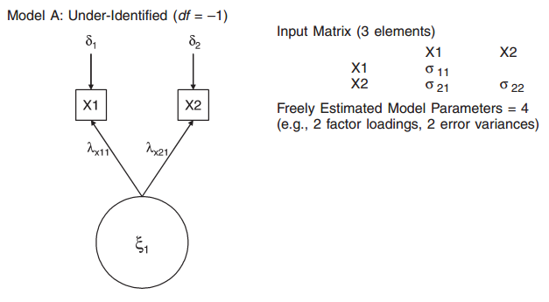
Nedovoljno identifikovani modeli
Izvor: Brown, 2006

Slide 31
“Taman” identifikovani modeli
Just-identified models
Broj nepoznatih jednak je broju poznatih
df = 0
Postoji jedan set parametara koji savršeno objašnjava podatke
a + b = 25; a = 4 * b
Ovo zvuči idealno. Ili ne?
Ipak, ni ovo nije najbolja solucija jer na taj način zapravo ne testiramo nijedan model (ne postoji mogućnost poređenja modela ni indikatora stepena fita modela)
Analogno EFA
Rešenje: fiksirati neke parametre

Slide 32
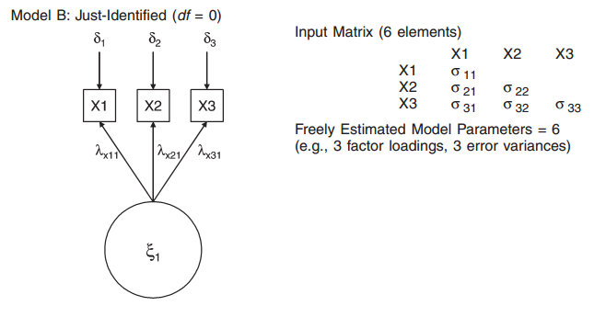
“Taman” identifikovani modeli
Izvor: Brown, 2006

Slide 33
Previše identifikovani modeli
Overidentified models
Broj poznatih je veći od broja nepoznatih
df > 0
Ne postoji nijedan set parametara koji savršeno objašnjavaju podatke, ali
Postoji niz setova parametara koji nesavršeno objašnjavaju podatke
Ovakvi modeli omogućavaju testiranje uklapanja (fit-a) modela
Rešenje: nema rešenja, jer nema ni problema – ovo su modeli kakve želimo!

Slide 34
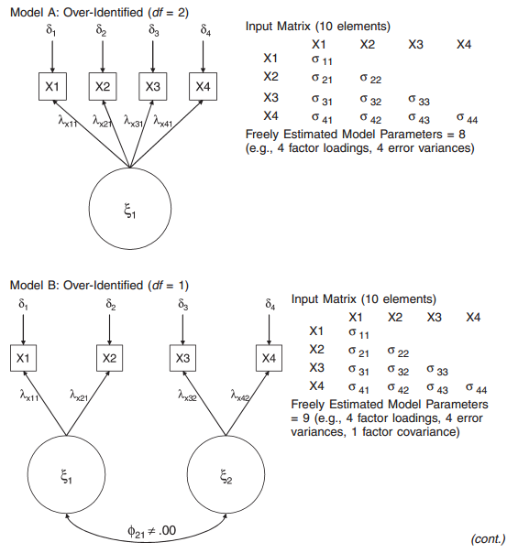
Previše identifikovani modeli
Izvor: Brown, 2006

Slide 35
Empirijski nedovoljno identifikovani modeli
Empiricaly underidentified models
Model je „na papiru“ taman ili previše identifikovan,
Ali određeni aspekti ulazne matrice model u praksi čine nedovoljno identifikovanim
Nulte kovarijanse ili varijanse
„Marker“ indikator nije koreliran sa drugim indikatorima
Program će prijaviti grešku ili dati besmisleno rešenje
Za jednofaktorske modele, faktori bi trebalo da imaju barem 3 (4) indikatora

Slide 36
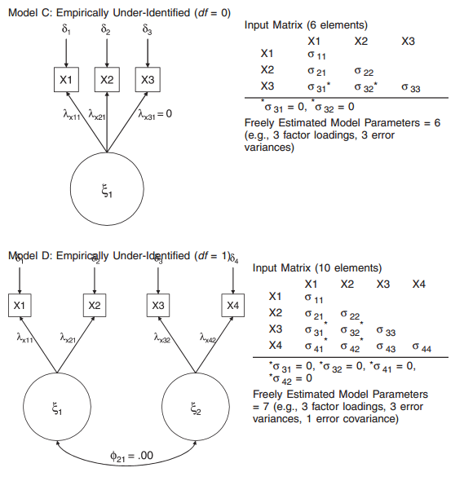
Empirijski nedovoljno identifikovani modeli
Izvor: Brown, 2006

Slide 37
Identifikovanje modela
Osim što df modela moraju biti veći od nule, postoji još jedan uslov da bi model bio identifikovan
Neophodno je skalirati latentne varijable
Za razliku od manifestnih, latentne varijable nemaju svoju skalu, tako da ju je neophodno definisati:
Fiksiranje varijanse latentne varijable na određenu vrednost (obično 1); time se faktički vrši standardizacija latentnih varijabli
Fiksiranje na osnovu vrednosti neke od manifestnih varijabli – manifestna varijabla postaje “jedinica mere”; indikator se naziva „referentni indikator“ ili „marker“
Oba rešenja daju iste pokazatelje fita, ali za drugo se dobijaju i standardizovane i nestandardizovane procene parametra, pa ga istraživači preferiraju
Skaliranje latentnih varijabli takođe umanjuje broj nepoznatih u modelu

Slide 38
Skaliranje latentnih varijabli
Merna skala

Slide 39
Heywood case
Još jedan od čestih problema u proceni modela – najčešće programi izbacuju upozorenje
Multikolinearnost – korelacije varijabli veće od 1
Standardizovano zasićenje/regresiona putanja su veći od 1
Određene varijable imaju negativnu varijansu
Generalno, empirijski dobijeni parametar nije u okvirima teorijskih granica

Slide 40
Heywood case
Zašto do ovoga dolazi?
Previše mali uzorak
Previše / premalo faktora
Odstupanje od normalnosti distribucija, outlieri
Model prosto ne odgovara podacima
Stvarna vrednost toliko blizu teorijskoj granici da je „prebacuje“ u modelu
Rešenje – respecifikacija modela

Slide 41
Procena modela
Kod previše identifikovanih modela postoji više nesavršenih rešenja – treba naći najbolje od njih
Cilj je da se dobije procena za svaki parametar u modelu, tako da se predviđena matrica varijansi i kovarijansi najmanje moguće razlikuje od uzoračke matrice varijansi i kovarijansi
Podaci = model + rezidual
Fitovanje se vrši tako da se dobije najmanji rezidual, odnosno da model objašnjava što je moguće veći procenat varijanse podataka

Slide 42
Procena modela
U pitanju je iterativni proces
Počinje se od inicijalnog seta parametara (početne vrednosti, inicijalne procene)
Izračunava se razlika između predviđene i uzoračke matrice
Procene parametara se modifikuju u cilju smanjenja razlike
Ponovo se izračunava razlika...
Dok model ne konvergira (model convergence)
To znači da smo pronašli takav set parametara koji ne možemo dalje da poboljšamo kroz nove iteracije
Ponekad modeli i ne konvergiraju!

Slide 43
Izbor metode procene
Matematički, ovaj proces se izvodi uz pomoć funkcije fitovanja / uklapanja (fitting function)
Funkcija fitovanja definiše na koji način se postiže minimizacija razlika između predviđene i uzoračke matrice
Različite metode procene koriste različite funkcije fitovanja

Slide 44
Metoda procene: ML
Maximum Likelihood – metoda najveće verodostojnosti je najčešće korišćena metoda i default u većini paketa
Pronalazi parametre koji su najverovatniji s obzirom na podatke i maksimizuje verovatnoću da ćemo na novim uzorcima dobiti iste procene parametra
Prednosti:
Daje sve pokazatelje fita
Može da radi sa nedostajućim podacima
Uslovi:
Veliki uzorak,
Kontinuirane varijable i
Multivarijantno normalno raspodeljene varijable
Ukoliko neki od ovih uslova nije ispunjen treba koristiti neke od drugih metoda procene

Slide 45
Alternativne metode procece
Najsličniji ML, daju slične procene, ali ne postavljaju toliko stroge uslove
Robust Maximum Likelihood (MLM)
Generalized Least Squares (GLS)
Ukoliko postoje kategoričke/ordinalne varijable ili veći stepen odstupanja od normalnosti:
Weighted Least Squares (WLS)
Diagonally Weighted Least Squared (DWLS)
Robust Weighted Least Square (WLSMV)
Postoje i dodatne metode procene
Robusne metode računaju robusne standardne greške i skalirane test-statistike

Slide 46
Testiranje modela
Program računa “fit” odnosno uklapanje podataka u model (na osnovu odabranog metoda procene / funkcije)
Ukoliko podaci značajno odstupaju od modela – sigurni smo da model možemo odbaciti
ALI, ukoliko podaci ne odstupaju značajno od modela – to samo znači da je naš model jedno od mogućih objašnjenja odnosa među varijablama, NE i jedino, pa čak ne ni najbolje!

Slide 47
Koje je najbolje objašnjenje?
Kako možemo znati da je naš model i najbolji?
U teoriji – to nikada ne možemo znati, jer uvek je moguće da postoji model koji bolje odgovara podacima
U praksi, imamo nekoliko načina:
Uzimati diskonfirmabilnost modela u obzir
Testiranje više rivalskih modela
Poređenje rezultata KFA sa rezultatima EFA

Slide 48
Diskonfirmabilnost modela
Ili na srpskom – verovatnoća da će model biti oboren
Ukoliko je ova verovatnoća veća, a model i dalje odgovara podacima – uvereniji smo da je model dobar
Diskonfirmabilnost počiva na broju stepeni slobode

Slide 49
Diskonfirmabilnost modela
Svaki parametar koji dopustimo programu da ga proceni “košta” nas jedan stepen slobode
Ukoliko bismo dopustili da program odredi sve parametre (svi parametri su slobodni) – model bi savršeno odgovarao podacima
Što više ograničenja namećemo (više fiksiranih parametara) – to je veća verovatnoća da će model biti oboren

Slide 50
Koji model je lakše oboriti?

Slide 51
Koji model je lakše oboriti?
.25
a
a
a

Slide 52
Testiranje više rivalskih modela
Naš model (morao bi da) uvek počiva na nekoj teorijskoj osnovi
U najvećem broju slučajeva, druge teorije predviđaju drugačije odnose među varijablama
Druge teorije su polazna tačka za formiranje rivalskih modela
Poredi se fit različitih modela
Idealno ako je „naš“ model superioran

Slide 53
Testiranje rivalskih modela
Postoje i određeni “univerzalni” rivalski modeli koji se mogu (i treba ih) koristiti nezavisno od konkretne teorijske osnove
Model nezavisnosti – sve varijable su međusobno nekorelirane i ne postoje faktori
Potpuni model – sve varijable su povezane sa svim drugim
Za višefaktorske modele:
Jednofaktorski model – postoji samo jedan faktor
Model nekoreliranih faktora – postoji više faktora, ali oni su međusobno nekorelirani
Poređenjem modela utvrđujemo koliko je istraživački model bolji od navedenih
Neki od njih su ugrađeni i u programe, a i u same indekse fita

Slide 54
Testiranje rivalskih modela - primer
Miyake et al., 2000 – The Unity and Diversity of Executive Functions
Pretpostavljeni trofaktorski model poredi se sa jednofaktorkim modelom, dvofaktorskim modelima i sa modelom tri nezavisna faktora
Pokazuje se jasna prednost teorijskog modela

Slide 55
Poređenje KFA i EFA
EFA obično prethodi KFA, jer se KFA ne radi bez teorijsko-empirijske osnove
Na istim podacima (odvojenim poduzorcima) urade se i KFA i EFA
Idealno je da se dobiju identična rešenja
To, naravno, često nije slučaj
Razlike mogu da ukažu na manjkavosti modela

Slide 56
Poređenje KFA i EFA – primer
Canivez & Watkins (2010): Investigation of the Factor Structure of WAIS-IV
KFA podržava hijerarhijsku strukturu suptestova sa g-om na vrhu i 4 faktora nižeg reda
Korišćenjem različitih kriterijuma ekstrakcije i zadržavanja faktora, autori dobijaju 1 ili 2 faktora koji objašnjavaju najveći procenat varijanse!
Zaključuju da je WAIS-IV bolje koristiti kao test opšte sposobnosti nego kao test posebnih faktora inteligencije

Slide 57
Kako znamo koliko je model dobar?
Postoji niz pokazatelja uklapanja modela u podatke – tzv. goodness-of-fit indeksi
Svi opisuju stepen u kom model odstupa od podataka
Različiti pokazatelji govore o različitim stvarima, pa se uvek izveštava o više njih
Postoje 3 osnovne kategorije:
Apsolutni indeksi fita
Komparativni indeksi fita
Indeksi fita korigovani za parsimoničnost
* Prediktivni indeksi fita

Slide 58
Apsolutni indeksi fita
Testiraju nultu hipotezu da je predviđena matrica varijansi i kovarijansi jednaka uzoračkoj
Hi-kvadrat
Nulta hipoteza da se matrica reziduala ne razlikuje od matrice u kojoj su nule
Poželjno je da bude neznačajan
Osetljiv na veličinu uzorka – značajan kod velikih uzoraka
Često se gleda odnos Hi-kvadrata i df (poželjno da nije veći od 2-3)
Omogućava poređenje ugnježdenih modela

Slide 59
Apsolutni indeksi fita
Testiraju nultu hipotezu da je predviđena matrica varijansi i kovarijansi jednaka uzoračkoj
RMR – Root Mean Square Residual
Prosečna razlika između predviđene i uzoračke matrice kovarijansi
Metrika varijabli utiče na njega, pa je težak za tumačenje
SRMR – Standardized Root Mean Square Residual
Prosečna razlika između predviđene i uzoračke matrice korelacija
Vrednosti od 0 do 1, poželjno da bude manji ili jednak .08 (ili barem .1)
Lakši za interpretaciju
GFI - Goodness of Fit Index
Analogan R² jer se odnosi na procenat varijanse objašnjen modelom
Vrednosti od 0 do 1, poželjno preko .95

Slide 60
Komparativni indeksi fita
Nazivaju se i inkrementalnim indeksima fita
Fit modela se utvrđuje poređenjem sa drugim, bazičnijim i restriktivnijim (ugnježdenim) modelima
Model koji istraživač postavlja označava se kao „meta“ (target – t), a model sa kojim se poredi kao osnovni model (baseline – b)
Obično je model za poređenje model nezavisnosti, a pošto je on malo verovatan – granica prihvatljivog fita je visoko postavljena

Slide 61
Komparativni indeksi fita
Najčešće korišćeni komparativni indeksi fita:
CFI – Comparative Fit Index
$CFI=1 − \frac{max⁡((χ_{t}^{2} – {df}_{t}), 0)}{max((χ_{b}^{2} – {df}_{b}), (χ_{t}^{2} – {df}_{t}), 0)}$
Vrednosti od 0 do 1, što veće – to bolje, poželjno preko .95
NFI – Normed Fit Index
$NFI=\frac{χ_{b}^{2}−χ_{t}^{2}}{χ_{b}^{2}}$
Vrednosti od 0 do 1, što veće – to bolje, poželjno preko .95
TLI – Tucker-Lewis Index
Naziva se i NNFI – Non Normed Fit Index
$TLI=\frac{χ_{b}^{2}/{df}_{b}−χ_{t}^{2}/{df}_{t}}{χ_{b}^{2}/{df}_{b}−1}$
Nije normiran – vrednosti mogu da idu i izvan okvira 0-1; ako se približavaju 1 – dobar fit

Slide 62
Indeksi fita korigovani za parsimoničnost
Uključuju korekciju za parsimoničnost modela
Parsimoničniji modeli se smatraju boljim, a neparsimoničniji modeli lošijim i to se odražava na vrednost pokazatelja fita („kazna“ za neparsimoničnost, favorizuje se veći broj df)
RMSEA - Root-Mean-Square Error of Approximation
Testira u kojoj meri bi model razumno dobro odgovarao populaciji
Odnosi se na veličinu greške modela u proceni populacijskih parametara
Vrednosti od 0 do uglavnom 1, ispod .05 (po nekima .06) su odlične, do .08 prihvatljive, preko .1 loše
Cfit (Close Fit)
Verovatnoća da je RMSEA manji ili jednak .05
Poželjno da bude neznačajan

Slide 63
Prediktivni indeksi fita
Procenjuje se fit modela u hipotetičkim ponovnim uzorcima iste veličine iz iste populacije (akcenat na populaciji, ne na uzorku)
AIC – Akaike Information Criterion
$AIC=χ^{2} – 2∗df$
Favorizuje jednostavnije (parsimoničnije) modele
Koristi se za poređenje ne-ugnježdenih alternativnih modela na istim podacima
Što niži to bolji
BIC – Schwartz’s Bayesian Information Criterion
$BIC=χ^{2} –ln⁡(N)∗df$
Veoma sličan AIC, ali jače koriguje za kompleksnost modela
ECVI – Expected Cross-Validation Index
Daje isti redosled modela koji se porede kao AIC
Korigovan za parsimoničnost

Slide 64
Kako znamo koliko je model dobar?
Koje pokazatelje treba koristiti?
Koje vrednosti treba uzeti kao granične?
Različiti programi daju različite pokazatelje i ne postoji univerzalni konsenzus o preporučenim vrednostima
Zato uvek treba uzimati u obzir više kriterijuma i to u kontekstu samih podataka!

Slide 65
Ako je model dobar...
Gledamo pojedinačne parametre
Standardizovani i nestandardizovani parametri (kod EFA imamo samo standardizovane)
Nestandardizovani parametri daju intercepte – vrednost indikatora kada je vrednost latentne varijable jednaka nuli (korisno za poređenje grupa i otkrivanje pristrasnosti testova)
Osnovni parametri su:
Faktorska zasićenja (analogno regresionim nagibima)
Jedinstvena varijansa, unikvitet indikatora (koji ne može biti objašnjen latentnom varijablom)
Varijansa faktora, tj. latentnih varijabli
Kovarijansa faktora (ako je jednaka nuli – odgovara rešenju ortogonalnih faktora iz EFA)
Kovarijanse greški

Slide 66
Ako model nije dobar
Većina programa nude tzv. indekse modifikacije (modification indices, MI)
Ovi indeksi govore o promeni fita modela do koje bi došlo ukoliko bi se napravila neka respecifikacija modela
Zapravo, oni ukazuju na lokalizaciju lošeg fita modela
Npr. ukoliko se dopusti korelacija dve greške
Ukoliko se dopusti neko sekundarno zasićenje
Što je MI veći – to će model bolje fitovati ako se data promena uvrsti u model (očekivana promena hi-kvadrata)

Slide 67
Ako model nije dobar
Problem – istraživači često ne znaju kada treba prestati sa modifikacijama modela
Treba imati u vidu potencijalne buduće replikacije modela – da li bi se ove izmene potvrdile?
Ako je za inicijalno formiranje modela bila potrebna snažna teorijsko-empirijska potpora, jednako strogi kriterijumi treba da važe i za promene u modelu

Slide 68
KFA drugog reda, ugnježdeni modeli, uslovi, izveštavanje
Dodatna razmatranja

Slide 69
KFA drugog reda
Kao i kod EFA i u KFA možemo testirati hijerarhijske faktorske modele
Manifestna varijabla objašnjena je faktorom prvog i (posredno) faktorom drugog reda
Kovarijansa faktora prvog reda u potpunosti je objašnjena postojanjem faktora drugog reda
To znači da se kovarijanse tih latentnih varijabli ne procenjuju kao parametri u modelu
Faktori prvog reda postaju endogene varijable (jer ih objašnjava faktor drugog reda)
Faktori prvog reda moraju imati pripadajuće greške (disturbance term)

Slide 70
KFA drugog reda
Primer:
Da li se skorovi na BDI mogu objasniti preko tri faktora prvog reda (negativni stav, teškoće u izvođenju i somatski elementi) i jednog faktora drugog reda (opšta depresivnost)?

Slide 71
KFA drugog reda
Izvor: Byrne, 2010

Slide 72
KFA drugog reda
Kod KFA drugog reda je jako važno obezbediti da model bude identifikovan i na prvom i na drugom nivou!
Prikazani model u celini je previše identifikovan
20 manifestnih varijabli, odnosno 210 poznatih vrednosti
46 slobodna parametra (20 varijansi greške manifestnih varijabli + 17 faktorskih zasićenja prvog reda + 3 faktorska zasićenja drugog reda + 3 varijanse greški faktora prvog reda)
df = 167
ALI, ako gledamo samo model drugog reda
Model je „taman identifikovan“
3 varijable daju 6 poznatih vrednosti
6 slobodnih parametara (3 zasićenja + 3 greške)

Slide 73
KFA drugog reda
Kako se rešava problem identifikacije modela na drugom nivou?
Potrebno je nametnuti dodatna ograničenja koja moraju imati potporu u teoriji
Ograničavanje određenih parametara
Najčešće se odredi da varijanse grešaka ili zasićenja za faktore prvog reda budu jednaki
Time se dobija dodatni stepen slobode

Slide 74
KFA drugog reda
Izvor: Byrne, 2010

Slide 75
Ugnježdeni modeli
Ugnježdeni model (nested model, N-model) je takav model koji sadrži deo (podskup) slobodnih parametara drugog modela; drugi model često se naziva i roditeljski model (parent model, P-model)
Modeli su strukturalno identični, ali se razlikuju po broju slobodnih / fiksiranih parametara
Ugnježdeni model ima više fiksiranih parametara i samim tim veći broj stepeni slobode
Modeli koji imaju isti broj indikatora, ali se razlikuju u broju faktora se takođe smatraju ugnježdenim
Modeli sa manjim brojem faktora su ugnježdeni
Fit ugnježdenih modela se može direktno porediti!

Slide 76
Koji model je P a koji N?
P
N

Slide 77
Koji model je P a koji N?
N
P
.25
a
a
a

Slide 78
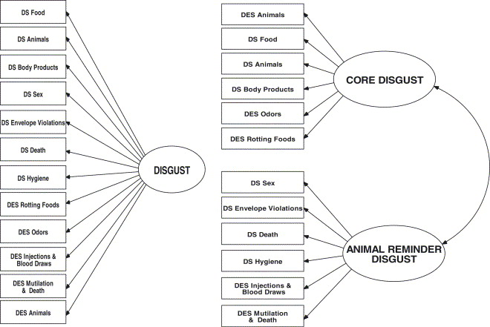
Koji model je P a koji N?
N
P

Slide 79
Poređenje fita ugnježdenih modela
Test Hi-kvadrat razlike tj. ugnježdeni Hi-kvadrat test
Razlika Hi-kvadrata ugnježdenih modela takođe ima Hi-kvadrat rapodelu, sa brojem stepeni slobode koji odgovara razlici u df N i P modela
Ukoliko je Hi-kvadrat razlika značajna – model sa manjim Hi-kvadratom značajno bolje odgovara podacima
Primer:
Dvofaktorski P-model ima χ2 = 13.232 za df = 19 i dobro odgovara podacima
Jednofaktorski N-model ima χ2 = 54.198 za df = 20 i takođe dobro odgovara podacima
χ2diff = 54.198 – 13.232 = 40.966 za df = 20 – 19 = 1
χ2diff je značajna na nivou .001
Možemo zaključiti da P model značajno bolje odgovara podacima od N modela
Ukoliko nijedan od modela ne odgovara podacima – nema smisla raditi Hi-kvadrat test razlike!

Slide 80
Uslovi za primenu KFA
Model mora biti definisan (broj stepeni slobode mora biti pozitivan i latentne varijable moraju biti skalirane)
Podaci moraju poticati barem sa intervalne skale (za neke od metoda procene, ali ne za sve)
Varijable moraju imati multivarijantnu normalnost (ne za sve metode)
Moraju se izbaciti autlajeri
Nedostajući podaci se moraju regulisati (izbacivanje ispitanika ili zamenjivanje AS)

Slide 81
Problem veličine uzorka
Što veći uzorak – to bolje!
Koliko veliko je dovoljno veliko?
Različiti pristupi određivanju minimalne veličine uzorka
Barem 200 ispitanika (u zavisnosti od kompleksnosti modela)
Barem 5-10 puta više ispitanika od varijabli
Barem 2-3 puta više ispitanika nego slobodnih parametara (bolje 4-5 puta)
Analiza snage (power analysis) konkretnog modela
Monte-Karlo pristup
Opšti kriterijumi
Specifični kriterijumi

Slide 82
Kako treba izveštavati o nalazima KFA?
Prema Brown (2006):
Specifikacija modela
Teorijska osnova
Detaljan opis modela
Demonstracija identifikovanosti modela
Vrsta podataka
Uzorak
Varijable
Ispunjenost uslova
Nedostajući podaci
Matrica kovarijansi
Procena modela
Koji softver je korišćen
Tip matrice koji je analiziran
Koja metoda procene je korišćena
Evaluacija modela
Ukupan fit modela
Lokalizovan lošiji fit
Ako je model izmenjen – zašto?
Procene parametara
Zaključci i ograničenja

Slide 83
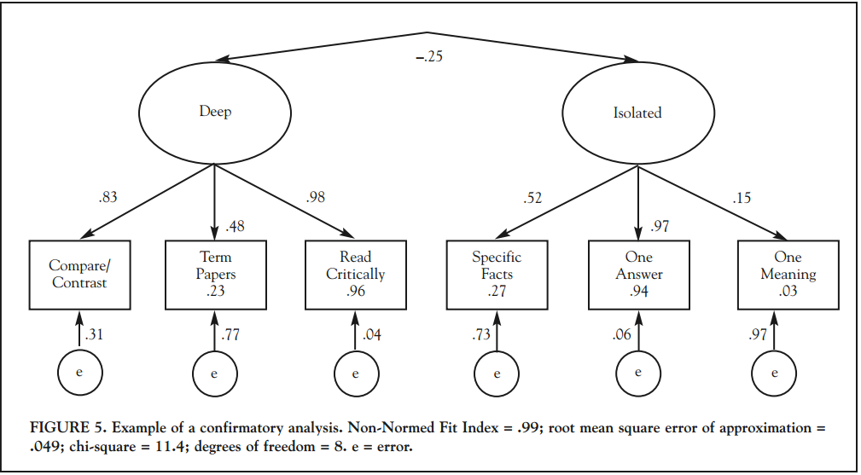
Uobičajeni prikaz KFA modela
Izvor: Schrieber et al., 2006

Slide 84
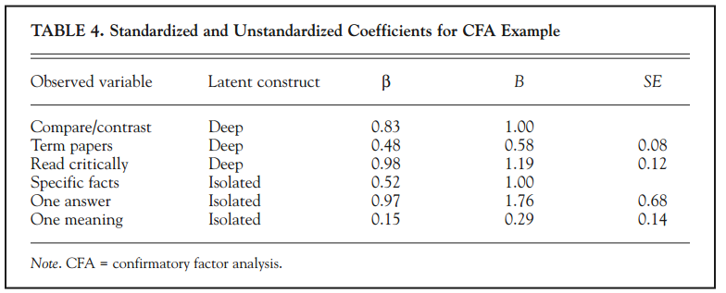
Uobičajeni prikaz KFA parametara
Izvor: Schrieber et al., 2006

Slide 85
Zaključak
Prednosti
Ograničenja
KFA je opšti model analize
Omogućava direktno testiranje modela
Poređenje teorijskih rešenja
Pruža mnogo više mogućnosti od EFA
Zahtevna metoda
Teorijska osnova postavljenog modela
Priroda podataka
Znanje / odluke istraživača
Dobar fit modela nije nužno i najbolji

Slide 86
Preporučena literatura
Harrington, D. (2009). Confirmatory factor analysis. University Press, Oxford
Brown, T. A. (2006). Confirmatory factor analysis for applied research. The Guilford Press, New York
Marsh, H. W., Balla, J. R., & McDonald R. P. (1988). Goodness-of-fit indices in confirmatory factor analysis: The effect of sample size. Psychological Bulletin, 103(3), 391-410
Schrieber, J. B., Stage, F. K., King, J., Nora, A., & Barlow, E. A. (2006). Reporting structural equation modeling and confirmatory factor analysis results: A review. The Journal of Educational research, 99(6), 323-337

Slide 87
Hvala na pažnji!
Pitanja?

